Slide 1
API REST
Bajas

Slide 2
Pensemos...
Qué vamos a tener en el controlador y en el servicio?
[TBC]
Notes:
Recibe los datos del borrado de la vista y llama al modelo para borrar.

Slide 3
Agregamos endpoints
Qué verbo se usaba en una API REST para borrar un recurso?
A que URL responde?
Qué debería hacer ese end point?
Donde se programa cada parte?

Slide 4
Controller
@Delete(':index')
public deleteProducto(@Param('index') index): boolean
{
return this.productoService
.deleteProducto(parseInt(index));
}

Slide 5
Service
public deleteProducto(position: number): boolean {
let removed = this.listaProductos.splice(position,1);
return removed.length == 1;
}
Remueve 1 elemento desde la posición dada

Slide 6
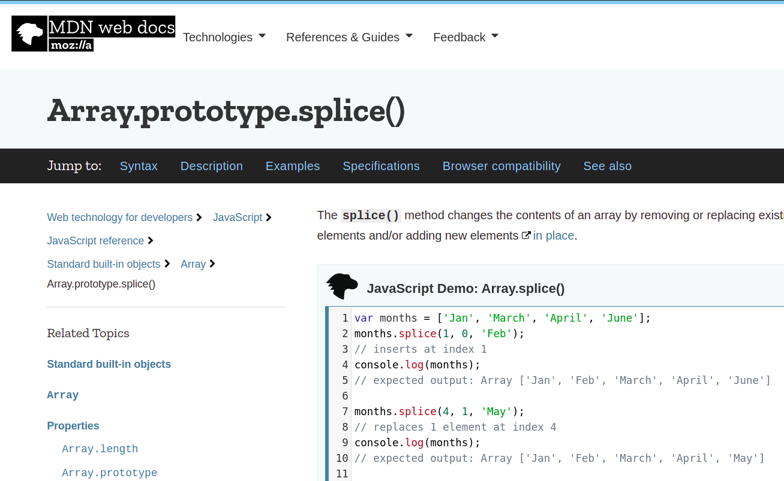
Splice
https://developer.mozilla.org/en-US/docs/Web/JavaScript/Reference/Global_Objects/Array/splice

Slide 7
Ejercicio: Qué falta?
Hacer que luego de borrar en el arreglo el archivo quede consistente
TIP: se puede volver a escribir todo el archivo

Slide 8
Borrado de un recurso (DELETE)

Slide 9
Borrado de Tarea
Para enviar el borrado desde el front-end:
Se usa fetch, similar al POST pero cambiando la ruta
Necesito poner muchos botones
Que cada boton sepa de que elemento es
Asignarle el click (el mismo a todos)
Que el click pueda diferenciar que botón fue

Slide 10
Necesito “i”, así que tengo que usar un for clásico
function mostrarTablaCompras() {
html = "";
for (let i = 0; i < compras.length; i++) {
let r = compras[i];
html += `
… <td>${r.precio}</td>
<td><button class="btn-delete-producto"
pos="${i}">Borrar</button></td>
</tr> `; //la comilla es el acento inverso
}
document.querySelector("#tblCompras").innerHTML = html;
let botonesBorrar = document
.querySelectorAll(".btn-delete-producto");
botonesBorrar.forEach(e => {
e.addEventListener("click", btnBorrarClick);
});
}
Genero un boton “borrar” por cada elemento, marcando cual “i” es
Asigno evento de click

Slide 11
Borrado de Tarea
Uso “this” para saber que boton disparo el borrado
async function btnBorrarClick(){
let pos = this.getAttribute("pos");
let response = await fetch(`/productos/${pos}`, {
"method": "DELETE",
"headers": {
"Content-Type": "application/json"
}
})
load();
}

Slide 12
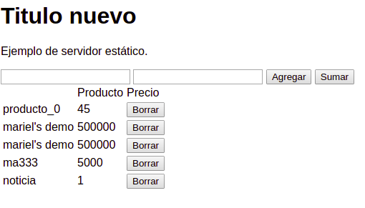
Resultado

